Slide 1
Мухаммаджонов Фйзулло
Гуруппа 4.407-1
📒 Контактная книга
Настольное приложение для управления контактами
🐍 Python 3 + Tkinter
🗂️ ООП архитектура
💾 JSON хранилище
Команда проекта • 2026

Slide 2
Цель и актуальность проекта
🎯 Цель проекта
💡 Актуальность
Разработать удобное графическое приложение для хранения, поиска и управления личными и рабочими контактами с сохранением данных на диск.
• Существующие адресные книги привязаны к облаку
• Нет удобного автономного решения
• Приложение работает без интернета
• Данные хранятся локально и защищены
Контактная книга • Цель

Slide 3
Задачи проекта
01
Реализовать хранение контактов
двух типов: личных и рабочих
02
Обеспечить CRUD-операции:
создание, просмотр, редактирование, удаление
03
Реализовать поиск по имени,
фамилии, телефону и email
04
Сохранять данные в JSON
между сеансами работы
05
Разработать GUI на Tkinter
без консольного ввода
06
Применить принципы ООП:
наследование, полиморфизм
Контактная книга • Задачи

Slide 4
Архитектура приложения
📦
💾
⚙️
📝
🖥️
models.py
storage.py
manager.py
dialog.py
app.py
Модели данных
Хранилище
Бизнес-логика
Форма ввода
Главное окно
Contact, PersonalContact,
BusinessContact
FileStorage
Чтение/запись JSON
ContactManager
CRUD + поиск
ContactDialog
Диалог создания/редакт.
ContactApp
Точка входа, UI
Применённые принципы ООП:
🔒 Инкапсуляция
🧬 Наследование
🔄 Полиморфизм
🧩 Единая ответственность
Контактная книга • Архитектура

Slide 5
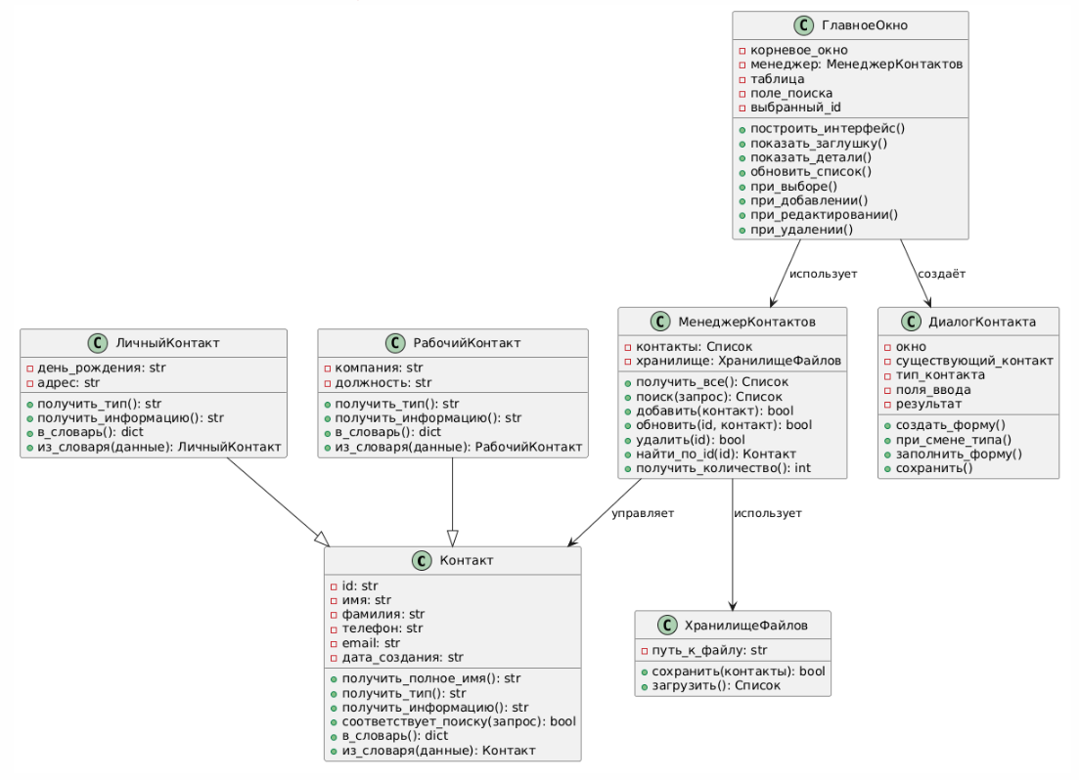
Диаграмма
Контактная книга • Архитектура

Slide 6
Функционал приложения
➕
Добавление
🔍
Поиск
✏️
Редактирование
Два типа контактов:
Личный и Рабочий
По имени, фамилии,
телефону, email
Изменение любого
поля контакта
🗑️
Удаление
💾
Сохранение
📋
Просмотр
С подтверждением
действия
Автосохранение в JSON
между сеансами
Список + панель
деталей контакта
Контактная книга • Функционал

Slide 7
Сценарий тестирования
01
Запуск приложения
Открывается главное окно, загружаются сохранённые контакты
✅
02
Добавление личного контакта
Форма открывается, поля заполняются, контакт появляется в списке
✅
03
Добавление рабочего контакта
Форма переключается, отображаются поля Компания и Должность
✅
04
Поиск контакта
Список фильтруется в реальном времени при вводе запроса
✅
05
Редактирование контакта
Форма заполняется текущими данными, изменения сохраняются
✅
06
Удаление контакта
Появляется диалог подтверждения, контакт удаляется из списка
✅
07
Перезапуск приложения
Все контакты загружаются из файла contacts.json
✅
Контактная книга • Тестирование

Slide 8
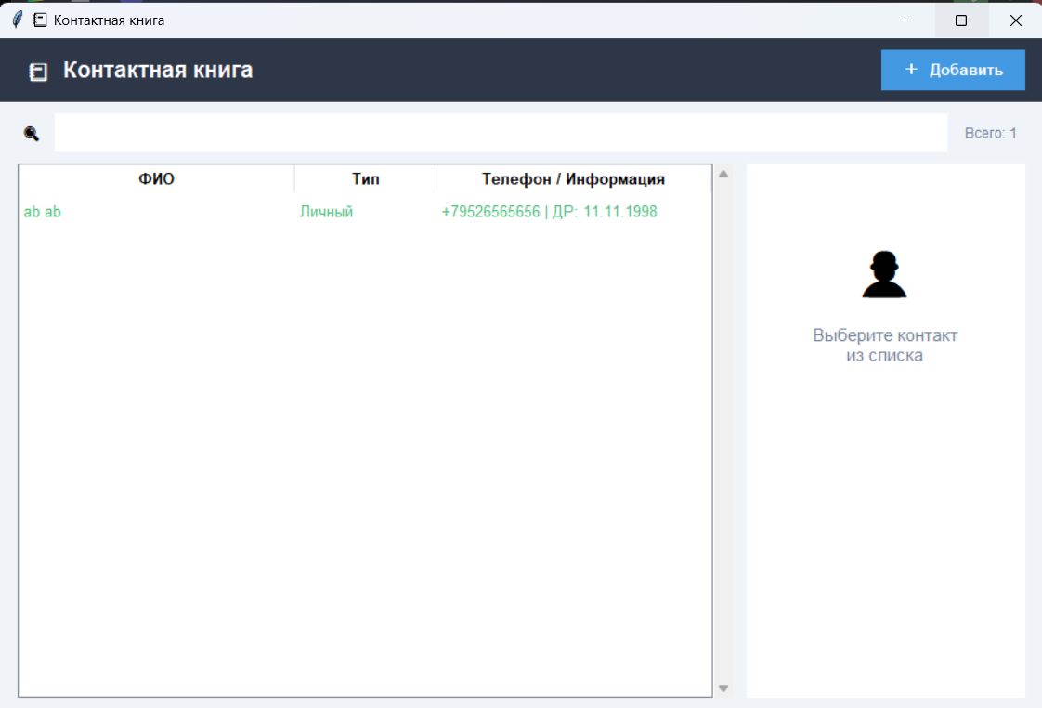
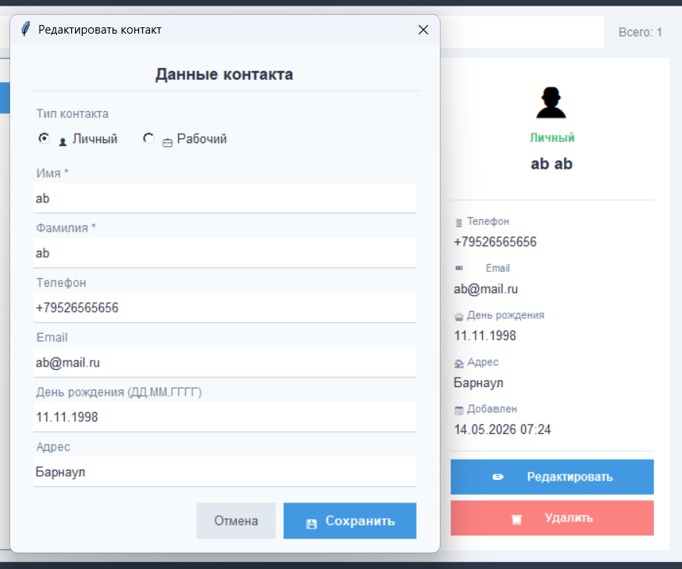
Цель и актуальность проекта
🎯 Главная
Редактировать
Контактная книга • Цель

Slide 9
Сравнительный анализ приложения
Критерий
Google Contacts
Телефонная книга iOS
Наша Контактная книга
Платформа
Веб (онлайн)
iOS / Android
Десктоп (офлайн)
Требует интернет
Да
Да (синхр.)
Нет
Хранение данных
Google серверы
iCloud / Google
Локально (JSON)
Конфиденциальность
Данные у Google
Данные у Apple
Данные только у вас
Тип контактов
Один тип
Один тип
Личный и Рабочий
Открытый код
Нет
Нет
Да (полностью)
Принципы ООП
—
—
Наследование, полиморфизм
Для учебных целей
Нет
Нет
Да (идеально)
✅ Наше приложение превосходит аналоги по ключевым учебным критериям

Slide 10
Заключение
✅
Разработано приложение с графическим интерфейсом на Tkinter
✅
Применены принципы ООП: наследование, полиморфизм, инкапсуляция
✅
Код разбит на 5 модулей по принципу единственной ответственности
✅
Данные сохраняются и загружаются через изолированный класс FileStorage
✅
Все 7 сценариев использования успешно протестированы
Спасибо за внимание! Проект готов к защите.

